Slide 1
Nadelkarte-Bauteilerkennung
Marcel Judth (IFAT FE PV VM5 IC NK)

Slide 2
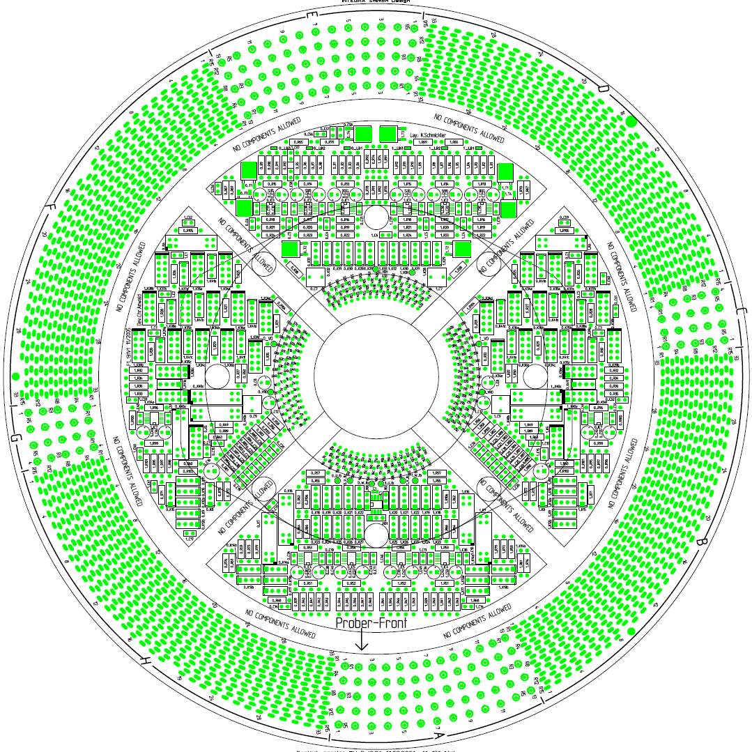
Vorlage erstellen

Slide 3

Vorlage erstellen

Slide 4

Vorlage erstellen

Slide 5

Vorlage erstellen

Slide 6
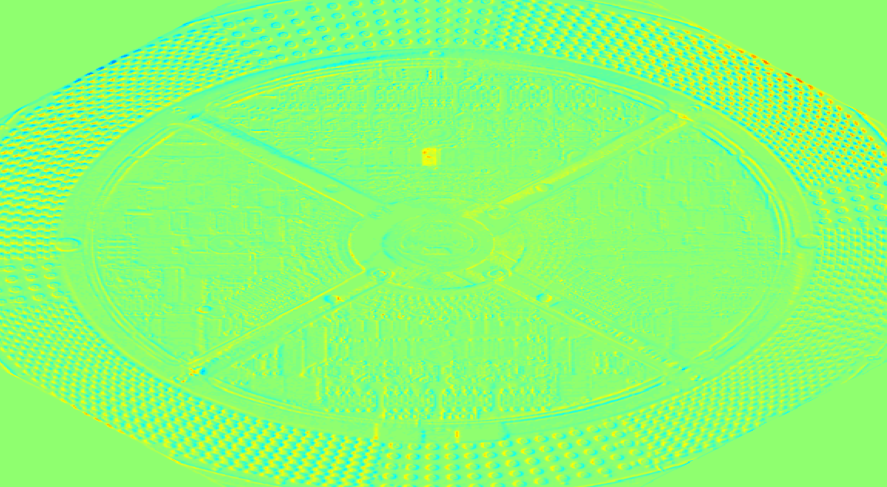
Bauteil erkennen

Slide 7

Bauteil erkennen

